Slide 1
ΠΜΣ ‘ΟΙΚΟΝΟΜΙΑ και ΔΙΚΑΙΟ’
Καθηγ. Α. Γ. Καρασαββόγλου

Slide 2
Ορισμένες παραδοχές
Ζητούμενο: ανάπτυξη μιας οικονομίας
Τι ανάπτυξη? Μέτρηση της ανάπτυξης (ΑΕΠ, ΚΚ ΑΕΠ, βιώσιμη ανάπτυξη)

Slide 3
Η πορεία μιας οικονομίας δεν είναι μονοδρομική, αέναα θετική και χωρίς πισωγυρίσματα (διακυμάνσεις, κρίσεις, ρόλος του κράτους)
Δημόσιο χρέος και δημοσιονομικό έλλειμμα
Κρίση χρέους (Ελλάδα, Ευρώπη, παγκόσμια)

Slide 4
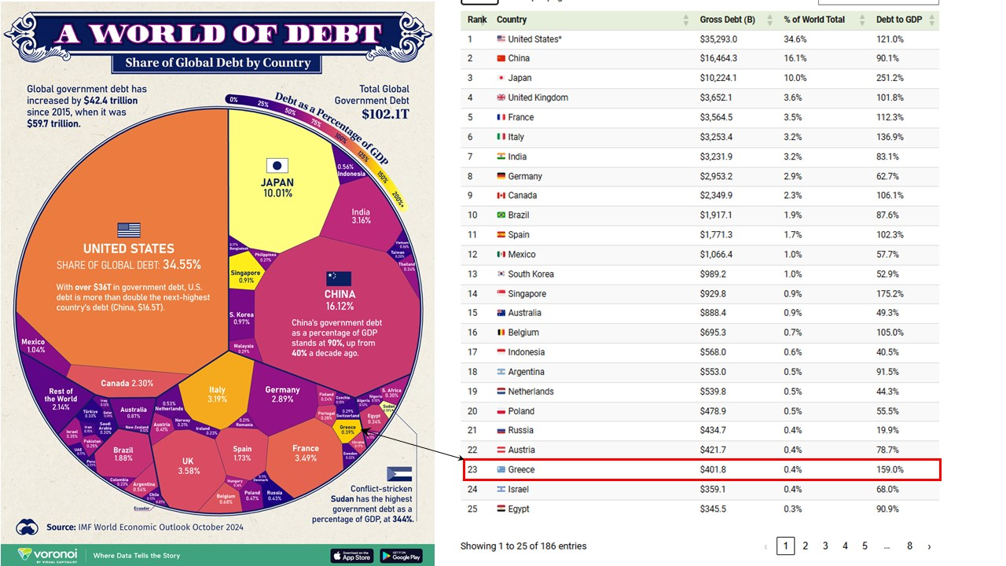

Slide 5
8.5.2020: Παγκόσμιο Δημόσιο Χρέος, Πηγή: https://www.economist.com/content/global_debt_clock

Slide 13
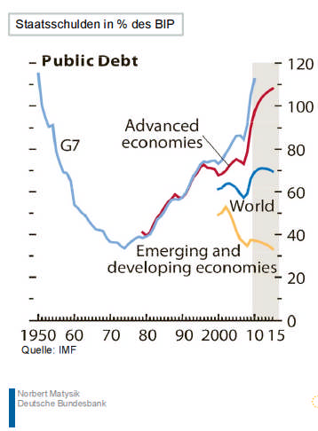

Slide 15
Καμία οικονομία δεν ζει, δεν υπάρχει και δεν αναπνέει μόνη της. Οι συναλλαγές βρίσκονται στην ημερήσια διάταξη.
Αλλά τι είδους συναλλαγές και με ποια κριτήρια? (απόλυτο, συγκριτικό πλεονέκτημα)
Το φαινόμενο της παγκοσμιοποίησης, αλλά και στοιχεία απο-παγκοσμιοποίησης και προστατευτισμού
Την ίδια στιγμή: περιφερειακές συνεργασίες/περιφερειακή ολοκλήρωση σε παγκόσμιο επίπεδο

Slide 23
Σημαντικοί Περιφερειακοί Οικονομικοί Οργανισμοί

Slide 24
Περιφερειακές Συνεργασίες ανά τον Κόσμο

Slide 25
Οι χώρες του APEC- Οικονομική Συνεργασία Ασίας Ειρηνικού (APEC)-ΟΣΑΕ

Slide 26
21 χώρες - μέλη των κρατών του Ειρηνικού
ανεπτυγμένες όσο και αναπτυσσόμενες οικονομίες
ΗΠΑ-Κίνα-Ρωσία: Αντιτιθέμενα συμφέροντα?

Slide 27
Οι χώρες του BRICS
(Brazil, Russia, India, China, and South Africa). Παρατηρήτριες χώρες: Ταϊλάνδη, Μεξικό, Αίγυπτος, Γουινέα και Τατζικιστάν, καθώς είναι υπό συζήτηση ένα σχέδιο “BRICS Plus” για μια ενδεχόμενη επέκταση της ένωσης σε νέα μέλη.

Slide 28
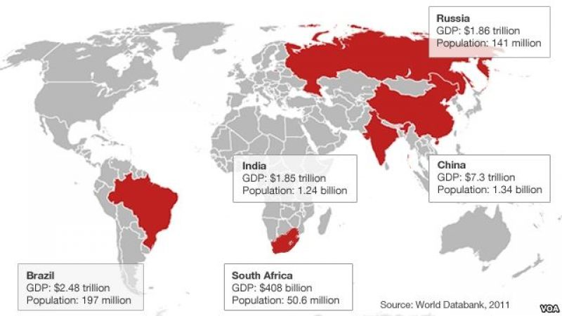

Slide 30
κορυφαίες αναδυόμενες οικονομίες
ίδρυση 2009
Τον Μάρτιο του 2013, οι πέντε χώρες συζήτησαν την δημιουργία μίας αυτόνομης Νέας Αναπτυξιακής Τράπεζας (NDB) που θα χρηματοδοτεί κυρίως έργα υποδομής και θα έχει αρχικό κεφάλαιο 50 δισεκατομμύρια δολάρια, 10 δισεκατομμύρια από κάθε χώρα. Την συμφωνία χαιρέτησε η Παγκόσμια Τράπεζα, δηλώνοντας έτοιμη να συνεργαστεί στενά με τη νέα τράπεζα. Η συμφωνία για την ίδρυση της, ύστερα από την επίλυση διαφωνιών πάνω σε οργανωτικά θέματα, ευοδώθηκε τελικά το 2014.
Το αρχικό κεφάλαιο της τράπεζας κυμαίνεται μεταξύ των 40 με 80 δισεκατομμυρίων ευρώ, με κεντρική θέση να κατέχει η Κίνα ως ο μεγαλύτερος κάτοχος συναλλαγματικών αποθεμάτων. Η έδρα της συμφωνήθηκε να βρίσκεται στη Σανγκάη ενώ την προεδρία της για τα πρώτα 5 χρόνια θα αναλάβει η Ινδία. Παράλληλα συμφωνήθηκε η δημιουργία ενός αποθεματικού ταμείου ασφαλείας, με διαθέσιμα 75 με 100 δισεκατομμύρια ευρώ, στο οποίο θα μπορούν να προσφύγουν οι 5 χώρες σε περίπτωση προβλημάτων με τους ισολογισμούς τους. Η τράπεζα θα επενδύσει σε έργα ανάπτυξης στα κράτη-μέλη της ένωσης

Slide 31
Η οικονομική και εμπορική συνεργασία ήταν ο αρχικός στόχος των χωρών BRICS, όμως τα πολλά κοινά στοιχεία στο κοινωνικό και πολιτικό επίπεδο οδήγησαν σε εδραίωση ενός νέου υποσυστήματος. Σε αντιδιαστολή με το νεοφιλελεύθερο σύστημα που έχει υιοθετηθεί από το δυτικό κόσμο, εξυπηρετώντας τα συμφέροντα των ισχυρών χωρών που ανήκουν σε αυτόν -συχνά εις βάρος των λιγότερο ισχυρών-, επιχειρήθηκε η ανάπτυξη μίας ενιαίας περιφερειακής δύναμης και η μεταβολή του κέντρου βάρους της οικονομίας. Ο στόχος αυτός φαίνεται σταδιακά να επιτυγχάνεται, αφού, σύμφωνα με – πρώιμη ακόμη – έκθεση της Goldman Sachs του 2003, προβλέπεται πως, αν συνεχιστούν οι τότε ρυθμοί ανάπτυξης, τα BRICS θα εξελιχθούν σε υπερδυνάμεις μέχρι το 2050.
Η βούληση για διαφοροποίηση και ανεξαρτητοποίηση από τα δυτικά κέντρα αποφάσεων οδήγησε στη δημιουργία μίας αυτόνομης Νέας Αναπτυξιακής Τράπεζας (NDB) από τα BRICS ως αντίβαρο στην Παγκόσμια Τράπεζα και στο Διεθνές Νομισματικό Ταμείο.

Slide 32
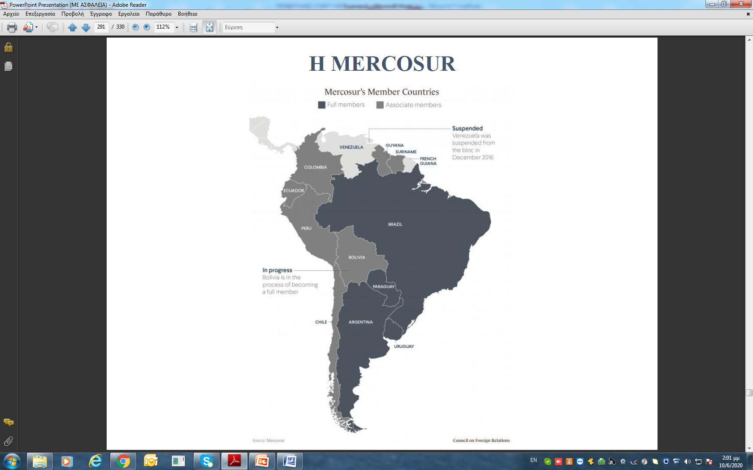

Slide 33
Η προεδρία: εναλλάσσεται μεταξύ των κρατών μελών κάθε έξι μήνες
Ίδρυση: 26 Μαρτίου το 1991 (Συνθήκη της Ασουνσιόν)
Στόχος: δημιουργία κοινού εξωτερικού δασμολογίου, υιοθέτηση κοινής εμπορικής πολιτικής (αλλά: σαφής υπεροχή της οικονομίας της Βραζιλίας)
Πλεονέκτημα: εδραίωση δημοκρατίας στις χώρες μέλη, αποδοχή τερματισμού στρατιωτικής δικτατορίας
Μειονέκτημα: περιορισμένη πρόσβαση Παραγουάης και Ουρουγουάης στις αγορές της Αργεντινής και της Βραζιλίας

Slide 36
Πίνακας καταγραφής πληθυσμού και ΑΕΠ της Κοινής Αγοράς του Νότου (MERCOSUR)
ΧΩΡΕΣ | ΠΛΗΘΥΣΜΟΣ(ΣΕ ΕΚΑΤ. ΚΑΤΟΙΚΟΥΣ) | ΑΕΠ (ΣΕ ΔΙΣ.$)
Βραζιλία | 192.660.269 | 1.481,547
Αργεντινή | 40.913.584 | 301,331
Παραγουάη | 6.995.655 | 13,611
Ουρουγουάη | 3.494.382 | 31,606

Slide 37
Πρόσφατη εξέλιξη: Η εμπορική συμφωνία μεταξύ ΕΕ και MERCOSUR
Η συμφωνία παρουσιάζει ένα ισορροπημένο αποτέλεσμα που δημιουργεί νέες ευκαιρίες για τους Ευρωπαίους γεωργούς και παραγωγούς τροφίμων, ενώ ταυτόχρονα μετριάζει τις πιθανές πιέσεις της αγοράς.
Οι Ευρωπαίοι γεωργοί και οι επιχειρήσεις τροφίμων θα αποκτήσουν πρωτοφανή πρόσβαση στις χώρες της Mercosur, οι οποίες αντιπροσωπεύουν μια μεγάλη αγορά 260 εκατομμυρίων ατόμων. Αυτό θα επιτευχθεί μέσω: της κατάργησης των υψηλών δασμών για τα κύρια εξαγωγικά προϊόντα της ΕΕ, της αποτροπής της απομίμησης παραδοσιακών τροφίμων της ΕΕ και των σαφέστερων, περισσότερο προβλέψιμων και λιγότερο επαχθών για τους εξαγωγείς της ΕΕ, διαδικασιών για την ασφάλεια των τροφίμων.

Slide 39
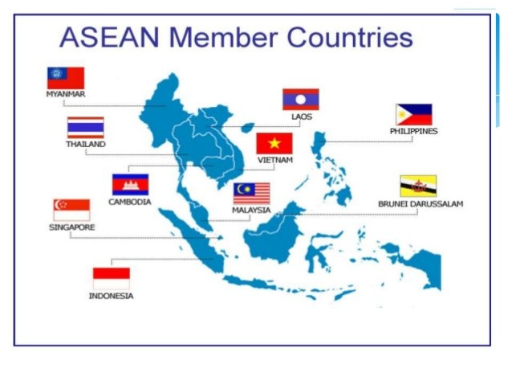
Ένωση Νοτιοανατολικών Ασιατικών Εθνών (ASEAN)

Slide 40
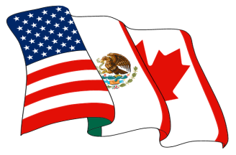
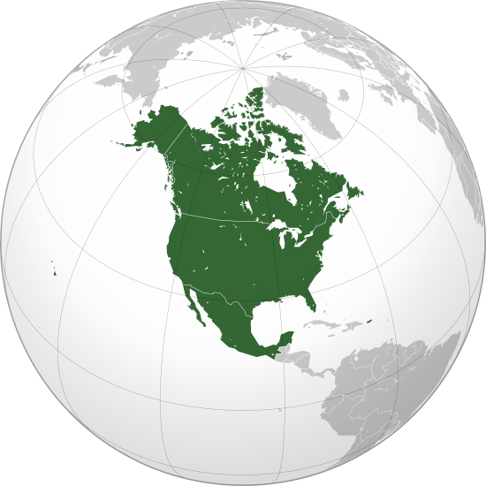
Βορειοαμερικανική Συμφωνία Ελεύθερων Συναλλαγών (NAFTA-North American Free Trade Agreement)

Slide 41
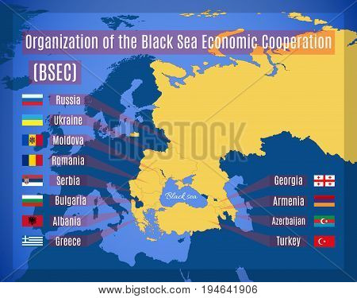
Organization of the Black Sea Economic Cooperation (BSEC) – Οργανισμός Οικονομικής Συνεργασία των χωρών του Εύξεινου Πόντου (ΟΣΕΠ)

Slide 42
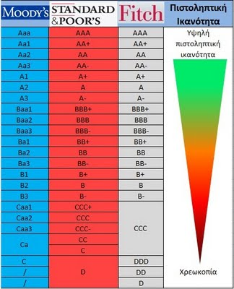
Δίδυμα ελλείμματα
Παράλληλα: ραγδαία ανάπτυξη της χρηματοοικονομικής σφαίρας
Οίκοι Αξιολόγησης (αξιολογούν την πιστοληπτική ικανότητα επιχειρήσεων, οργανισμών, κρατών)

